Slide 1
云空间新功能说明
2018

Slide 2
目录
1.云课堂2.0版本上线
2.云帮助——拥有所有云空间教程及最新安装包
3.作业中心
4.校本课程
5.“牡丹江教育云服务”微信公众服务平台
6.需要您重点关注：
（1）用户升级
（2）中学生素质评价试点学校资料上传及备份
（3）用户密码找回

Slide 3
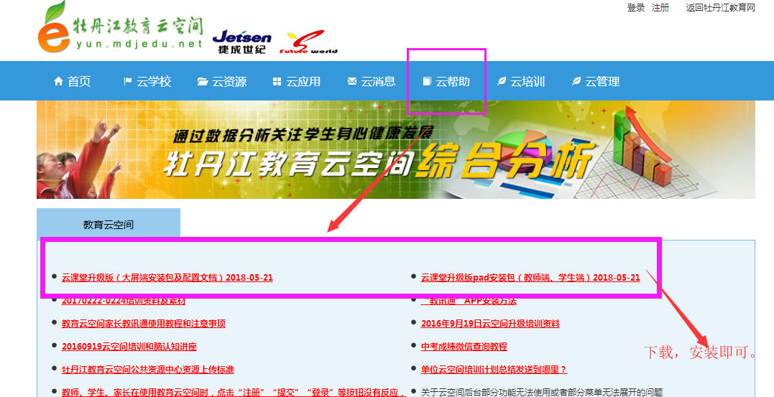
云课堂2.0版本上线
云课堂大屏端、教师pad端、学生pad端软件已更新至2.0版本，请前往教育云空间——>云帮助——>云课堂升级版进行下载安装。

Slide 4
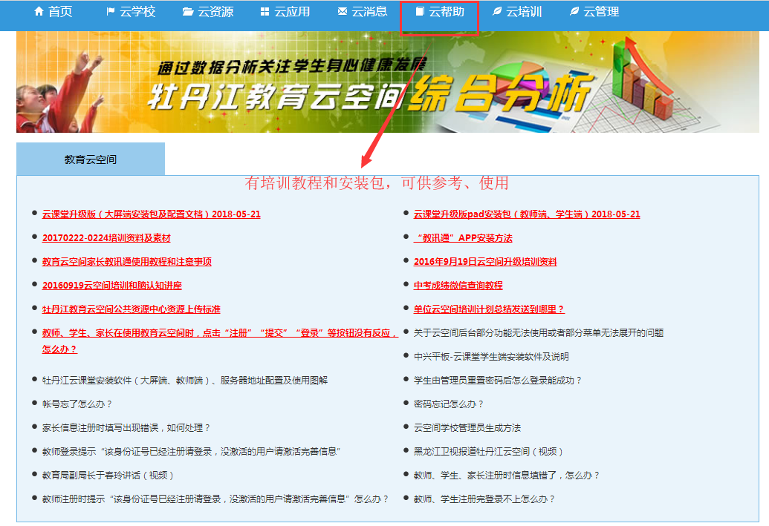
云帮助——拥有所有云空间教程及最新安装包

Slide 5
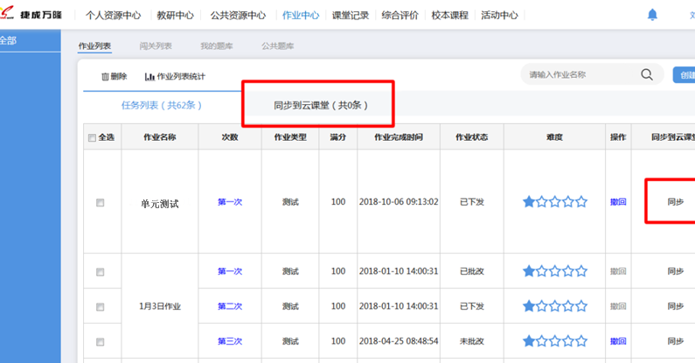
作业中心——新功能上线
作业中心：可自动批改的客观题组成的作业，可以同步到云课堂。
我的题库：题型中增加了综合题，允许教师将试卷拍照上传，设置好答案即可。上传的图片还可以放大查看。允许批量公开试题。
公共题库：增加了试题纠错功能，教师可以对公共题库中的错误试题进行纠错，纠错成功后，会得到奖励积分。

Slide 6
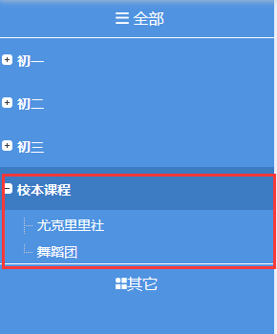
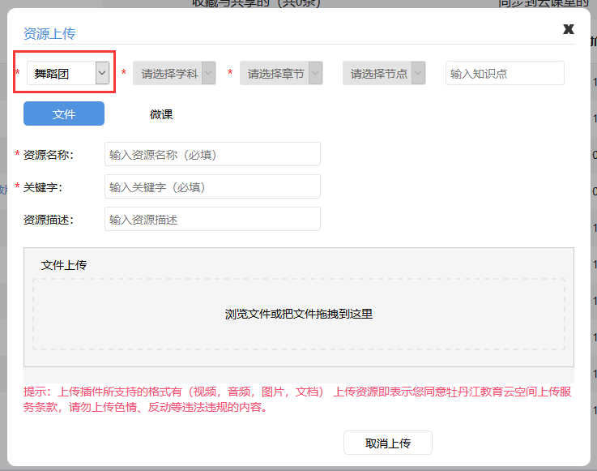
校本课程——新功能上线
云空间“校本课程”：打破行政班的限制，可以由任课教师校内任意组织学生形成新的校本课程班级，可添加新的课程名称及评价指标，这个新创建的虚拟班级可以像行政班一样进行资源的上传下发、作业任务的上传下发、综合评价的开展。

Slide 7
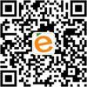
牡丹江教育云服务
关注“牡丹江教育云服务”微信公众服务平台并绑定云空间账号有以下好处：
1. 自动收取网上订餐、退餐提醒等营养餐信息
2. 自动收取云空间任务消息并跳转到“教讯通”APP上去完成
3. 自动收取中考成绩及初二生地成绩
4. 收到最新的教育动态及招聘公示等消息

Slide 8
需要您重点关注：
1.用户升级
2.中学生素质评价试点学校资料上传及备份
3.用户密码找回

Slide 9
用户升级有关内容
教育云空间会在8月1日至8月15日进行用户升级，届时一年级的学生会自动升级成二年级，以此类推。
在8月15日，校管理员要新建一年级、初一或高一班级，8月16日通知本校教师修改个人资料，8月18日教师要将个人资料修改完毕，校管理员要及时审核通过修改资料的教师，以方便新学期排课和教务工作。
注：原幼儿园毕业班、六年级和初三的学生在升级后，开学前要修改个人资料到新的学校，并由新的学段的班主任审核通过。
今后用户为了保留历史信息和积分记录，尽量不要删除用户。如果用户信息有误可以修改。
在开启主从家长机制后（也就是一个学生可以有多个家长，其中一个主家长，多个从家长），我们发现好多从家长和主家长是一样的用户名，也就是说，家长在忘记密码后又重新注册。所以我们已经优化了云空间密码找回方式和即将提供家长和教师微信密码找回方式，以方便家长找回密码，班主任也要在后台及时清理无用的家长信息，做到不出现同名主从家长情况。

Slide 10
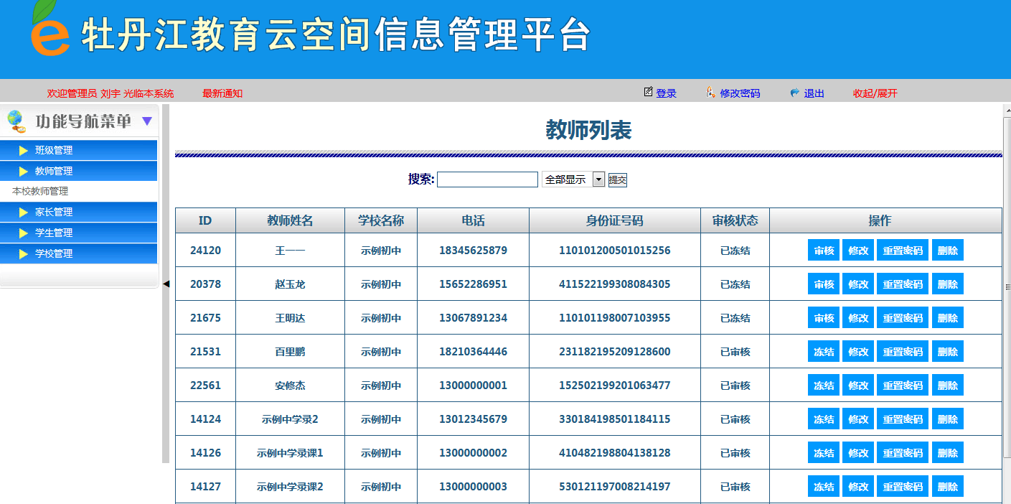
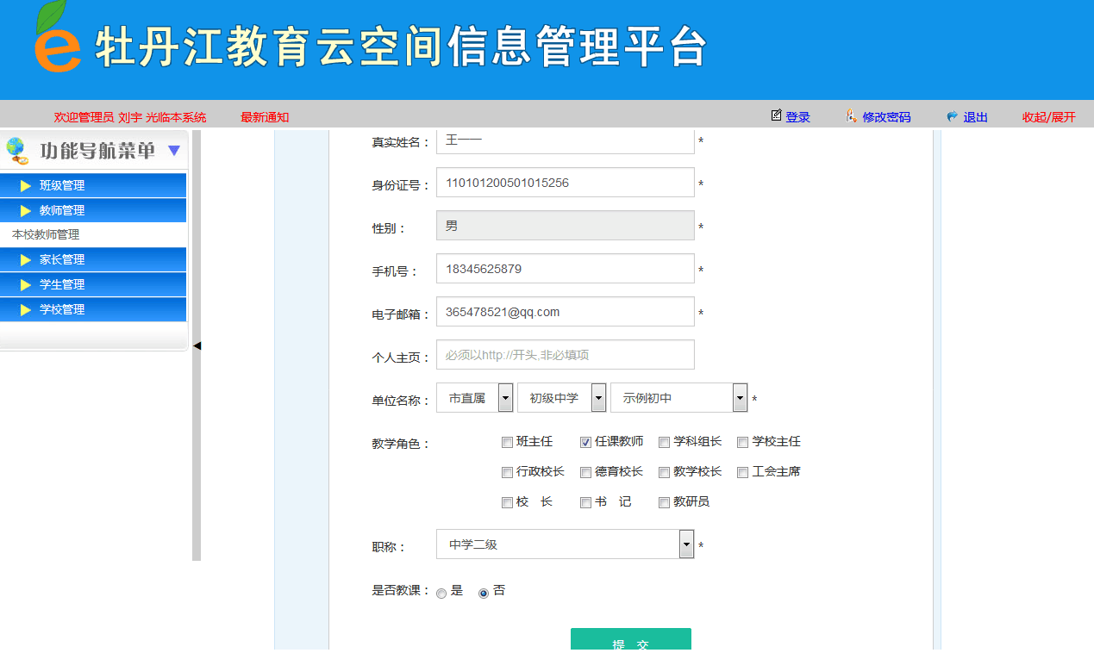
学校管理员可以帮助本校教师修改资料，包括姓名、身份证证号、学科等。
学校管理员可以管理全校学生和家长信息。

Slide 11
中学生素质评价资料上传及备份
请中学生素质评价试点学校在7月20日前各选一个班上传素质评价资料，上传的数据教师和家长要保存好。

Slide 12
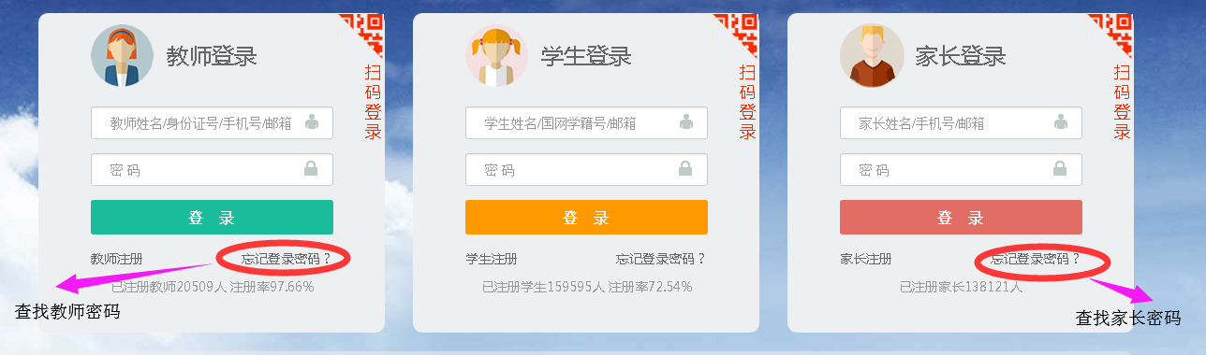
密码找回方法
关注“牡丹江教育云服务” ,7月7日后，教师和家长可以通过微信找回密码。目前找回密码方法见下图

Slide 13
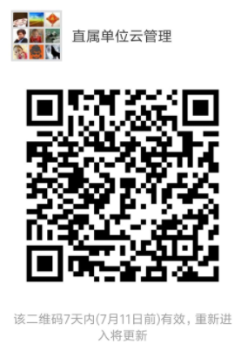
扫码关注 方便交流

Slide 14
谢 谢

